Slide 1

基于多模态学习的药物分子性质预测研究
主讲人：范帅尧
导师：牛云云教授
2025年9月
中国地质大学（北京）人工智能学院
Notes:
各位老师好！我是来自中国地质大学（北京）人工智能学院的范帅尧，我的导师是牛云云教授。今天我要汇报题目的是基于多模态学习的药物分子性质预测研究。

Slide 2
01
基本情况
02
工作进展与完成工作量
目 录
03
阶段性研究成果与创新认识
CONTENTS
04
存在的问题与解决方案
05
下一步的工作安排
Notes:
接下来，我将从基本情况、工作进展与完成工作量、阶段性研究成果与创新认识、存在的问题与解决方案，以及下一步的工作安排这五个方面展开汇报，也恳请各位老师多提宝贵意见。

Slide 3
第一部分 基本情况
Notes:
首先来看第一部分，基本情况，核心是选题背景与研究性质。

Slide 4

选题背景与研究性质
选题背景与研究性质
1）药物研发局限：成本高、周期长、风险高，而药物性质预测是药物研发过程中的关键一环
2）单模态瓶颈：仅靠SMILES/图/指纹等单一模态，难以完整刻画分子的多维信息，跨数据集泛化与可解释性不足
3）多模态机遇：将图结构、自然语言知识、SMILES语义、多类指纹互补融合，可增强表示能力、并通过对比学习对齐各个模态的语义，提高分子性质预测的准确率
4）多模态表现：在 MoleculeNet、TDC 等分子性质预测基准上，多模态方法普遍优于单模态基线，尤其在小样本任务上优势更稳
Notes:
当前药物研发面临着成本高、周期长、风险高的严峻局限，而药物分子性质预测作为研发过程中的关键环节，直接影响研发效率与成功率。但传统单模态方法存在明显瓶颈：仅依赖 SMILES 字符串、分子图或指纹等单一模态，根本无法完整刻画分子的多维信息，导致模型在跨数据集泛化能力和可解释性上表现不佳。 正是在这样的背景下，多模态学习展现出巨大机遇。将分子的图结构、自然语言知识、SMILES 语义以及多类指纹进行互补融合，不仅能显著增强分子表征能力，还能通过对比学习对齐各模态语义，进而大幅提高分子性质预测的准确率。事实上，在 MoleculeNet、TDC 等权威分子性质预测基准上，多模态方法已普遍优于单模态基线，尤其在小样本任务中，优势更为稳定

Slide 5
选题背景与研究性质
研究目的
1）为了提升药物分子性质预测的准确性，构建多模态融合的药物分子性质预测模型，实现分子表征能力的全面提升，为药物研发提供核心技术支撑
2）对于当前单模态对于分析性质预测研究的不足和局限性，提出相应的解决方案，并通过实验验证
3）为了验证设计的多模态融合模型相比于单模态模型的优势，将模型在公共数据集上进行实验，并与其他算法模型进行对比试验，讨论分析提出的模型具有的优势
Notes:
本研究有三个重要目的。 一是构建多模态融合的药物分子性质预测模型，全面提升分子表征能力，为药物研发提供核心技术支撑； 二是针对单模态在性质预测中的不足，提出切实可行的解决方案并通过实验验证 三是在公共数据集上与其他算法模型开展对比实验，充分验证多模态融合模型的优势。

Slide 6
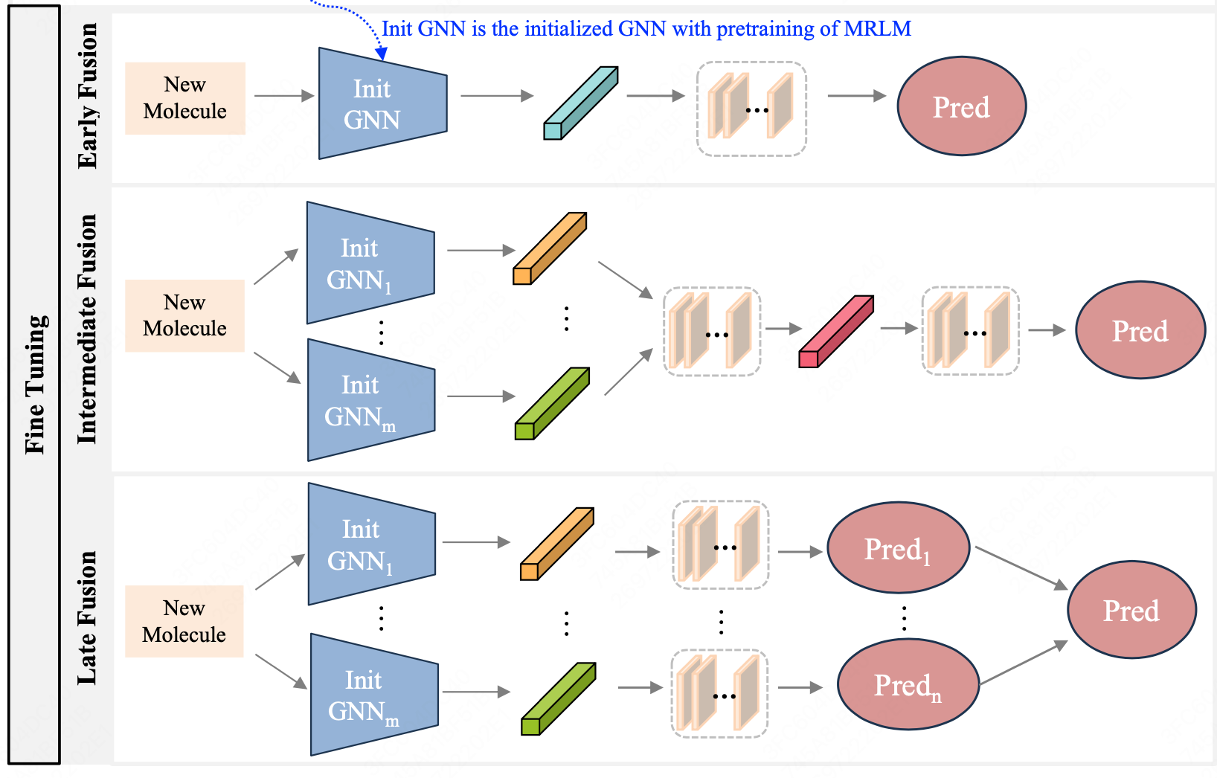
选题背景与研究性质
研究内容与科学问题
现有分子图编码模型对复杂环结构或长链分子的全局几何信息捕捉能力有限。通常只能有效传播2-3层邻居的信息。这种表征不全面性直接导致单模态方法在分子性质预测中表现不佳。
通过GNN为分子图编码，对分子进行单模态表示
Notes:
现有分子图编码模型对复杂环结构或长链分子的全局几何信息捕捉能力有限，通常只能有效传播 2-3 层邻居的信息，这种表征不全面性直接导致单模态方法预测效果差。

Slide 7
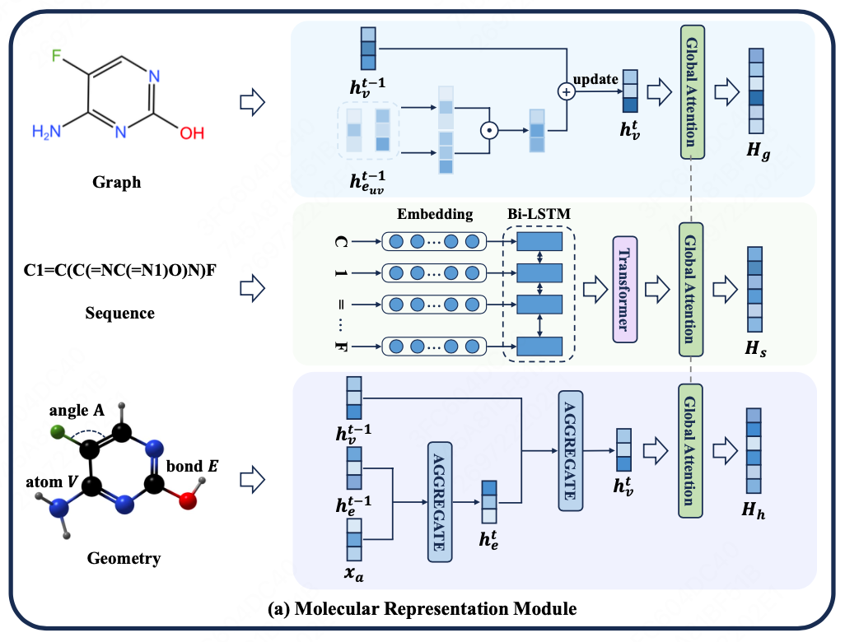
选题背景与研究性质
研究内容与科学问题
相比单一的图神经网络方法，这种多模态融合架构通过捕获原子之间的拓扑关系、分子的序列化表示，几何模态三维空间参数，通过聚合网络捕捉多模态信息，在复杂分子体系的性质预测中表现出显著优势。
通过多模态数据表示分子特征
Notes:
在分子性质预测领域，单一的图神经网络方法存在明显局限。而多模态融合架构凭借其独特优势脱颖而出。它能够捕获原子之间的拓扑关系，清晰展现分子的结构特征；获取分子的序列化表示，精准呈现分子的内在信息；还能捕捉几何模态三维空间参数，全面反映分子的空间特性。 通过聚合网络，多模态融合架构可以有效捕捉多模态信息。这种方式能够对分子特征进行更全面、更深入的表示。在复杂分子体系的性质预测中，多模态融合架构展现出显著优势，为药物研发等领域提供了更强大的技术支持。

Slide 8
第二部分 工作进展与完成工作量
Notes:
接下来汇报第二部分，工作进展与完成工作量，这部分是中期研究的核心落地内容，主要包括模型设计、数据集准备和实验开展三大块。

Slide 9
工作进展与完成工作量
1）模型设计
模型整合了图结构、SMILES 字符串、指纹等多种模态信息，通过并行编码器分别处理每种模态后进行特征融合。同时，引入自然语言描述作为额外模态，增强图模态的表征能力。通过对比学习对齐语义，从而提升模型对分子潜在属性的捕捉能力和泛化能力。
Notes:
在模型设计上，我们的核心思路是 “多模态并行编码 + 语义对齐融合”。模型整合了分子图结构、SMILES 字符串、分子指纹以及自然语言描述这四种关键模态信息：针对每种模态，我们设计了专属编码器 —— 用 Transformer 作为图编码器处理分子图、SMILES 编码器处理 SMILES 字符串，用 BERT 类模型作为文本编码器提取自然语言描述中的语义信息，同时专门设计指纹编码器处理 Maccs、Morgan 等多类指纹；在各模态通过并行编码器完成特征提取后，我们引入对比学习机制实现跨模态语义对齐，将不同模态的特征映射到统一语义空间，最终通过融合网络聚合多模态信息，有效提升了模型对分子潜在属性的捕捉能力和泛化能力。 MACCS 指纹的核心是一个固定的 “结构片段字典”，该字典包含 166 个预定义的分子子结构 / 化学特征（如特定官能团、环结构、原子连接方式等），每个特征对应指纹向量中的一个 “位 Morgan 指纹的核心是通过 “原子中心的半径扩展” 捕捉分子的局部拓扑环境，本质是将分子拆解为以每个原子为中心、不同半径的 “环形结构片段”，再对这些片段进行哈希编码（Hash）生成向量 RDKit Fingerprint（基础拓扑指纹）：RDKit 原生的路径型指纹，通过捕捉分子中 “固定长度的原子路径”（如 1-7 键的路径）生成向量，适合快速生成低维度特征；

Slide 10
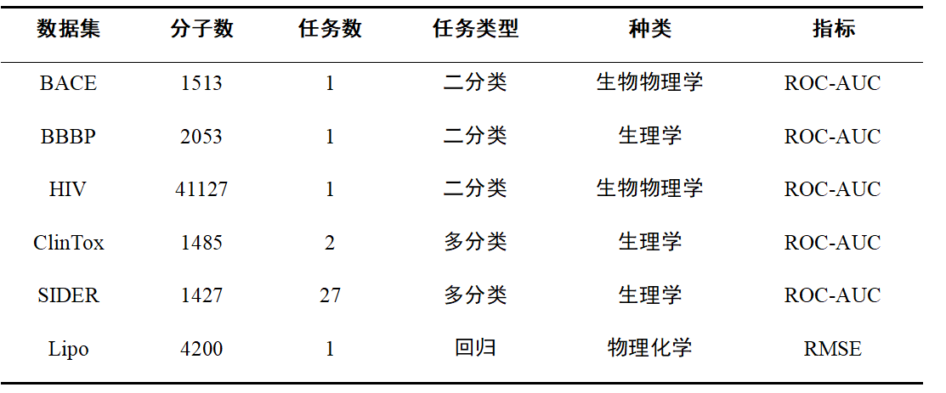
工作进展与完成工作量
2）数据集
实验中使用的基准数据集来自MoleculeNet，其是权威、可复现、覆盖广的验证平台，且其中各个数据集包含了多任务、多标签与回归场景，这些场景反应了在小样本、类别不平衡、多任务、多标签的条件下，模型易表示不足与过拟合、泛化能力弱等困难，我们的模型以多模态对齐与知识增强为核心，结合对比学习、系统缓解上述问题并提升跨任务泛化与稳定性。
Notes:
在数据集方面，我们以权威、可复现且覆盖广泛的 MoleculeNet 作为基准数据集来源。该平台包含多种任务场景，既有二分类任务（如 BACE 数据集预测 β- 分泌酶抑制能力、BBBP 数据集预测血脑屏障转运情况、HIV 数据集预测病毒复制抑制能力），也有多分类任务（如 ClinTox 预测临床毒性、SIDER 预测药物副作用），还有回归任务（如 Lipo 预测分子分配系数）。这些场景恰好能模拟药物研发中常见的小样本、类别不平衡、多任务等实际问题，为验证模型性能提供了全面的测试环境。

Slide 11
工作进展与完成工作量
基准数据集
BACE：
该数据库包含了一系列具有生物活性的化合物。该数据集的任务是根据分子结构预测其对于B-积蛋白酶的抑制能力。
BBBP：
该数据库中包含了一系列的分子和生物实验结果。该数据集的任务是预测分子在血脑屏障(BBB)中是否会被积极转运。
HIV:
该数据库包含不同分子抑制 HIV 复制能力的实验数据，数据集的任务是预测分子抑制 HIV 复制的能力。
ClinTox：
该数据库包含了一系列的已知药物以及其毒性信息。该数据集的任务是预测药物分子的临床毒性。
ToxCast：
该数据集包含了一系列的化学物质和毒性效应。该数据集的任务是预测分子在ToxCast项目中的毒性效应。
SIDER：
数据库包含了一系列已知药物的副作用信息。该数据集的任务是根据分子结构预测其可能存在的作用。
Lipo：
该数据集包含了一系列化学物质的logD7.4数据。该数据集的任务是预测分子在生理环境中的分配系数。
Notes:
本次研究选用了多个基准数据集。BACE数据库含具生物活性化合物，任务是依分子结构预测对B - 积蛋白酶的抑制力，这对了解相关疾病治疗药物很关键。BBBP数据库有分子和生物实验结果，用于预测分子在血脑屏障的转运情况，利于脑部疾病药物研发。 HIV数据库能预测分子抑制HIV复制能力，为抗HIV药物研究提供数据。ClinTox和ToxCast数据库分别用于预测药物临床毒性和ToxCast项目中毒性效应，保障用药安全。SIDER数据库可预测药物副作用，Lipo数据库能预测分子生理环境分配系数，都对药物研发意义重大。

Slide 12
工作进展与完成工作量
数据集治理
确保多模态学习框架的数据质量、完整性、一致性，并优化数据处理过程，以支持药物分子性质预测任务的有效执行
数据集来源：获取公开基准数据集， MoleculeNet、PubChem、NMRShiftDB2作为核心数据源，确保数据的来源合法且可复用
数据获取：使用PubChem API，以编程方式获取PubChem 中分子的知识描述
数据转换：使用RDKit工具将SMILES格式数据转换为不同的模态（如分子图、指纹等），确保数据的多样性与全面性。
数据标准化与去重：为确保数据质量对数据进行标准化和去除，包括对分子知识描述的规范化等
Notes:
同时，我们也做了细致的数据集治理工作：首先确保数据源合法可复用，以 MoleculeNet、PubChem、NMRShiftDB2 为核心；其次通过 PubChem API 编程获取分子知识描述，丰富自然语言模态数据；再利用 RDKit 工具将 SMILES 格式数据转换为分子图、指纹等不同模态，保证数据多样性；最后通过标准化处理和去重，彻底解决数据不一致、冗余等问题，为模型训练提供高质量数据支撑

Slide 13
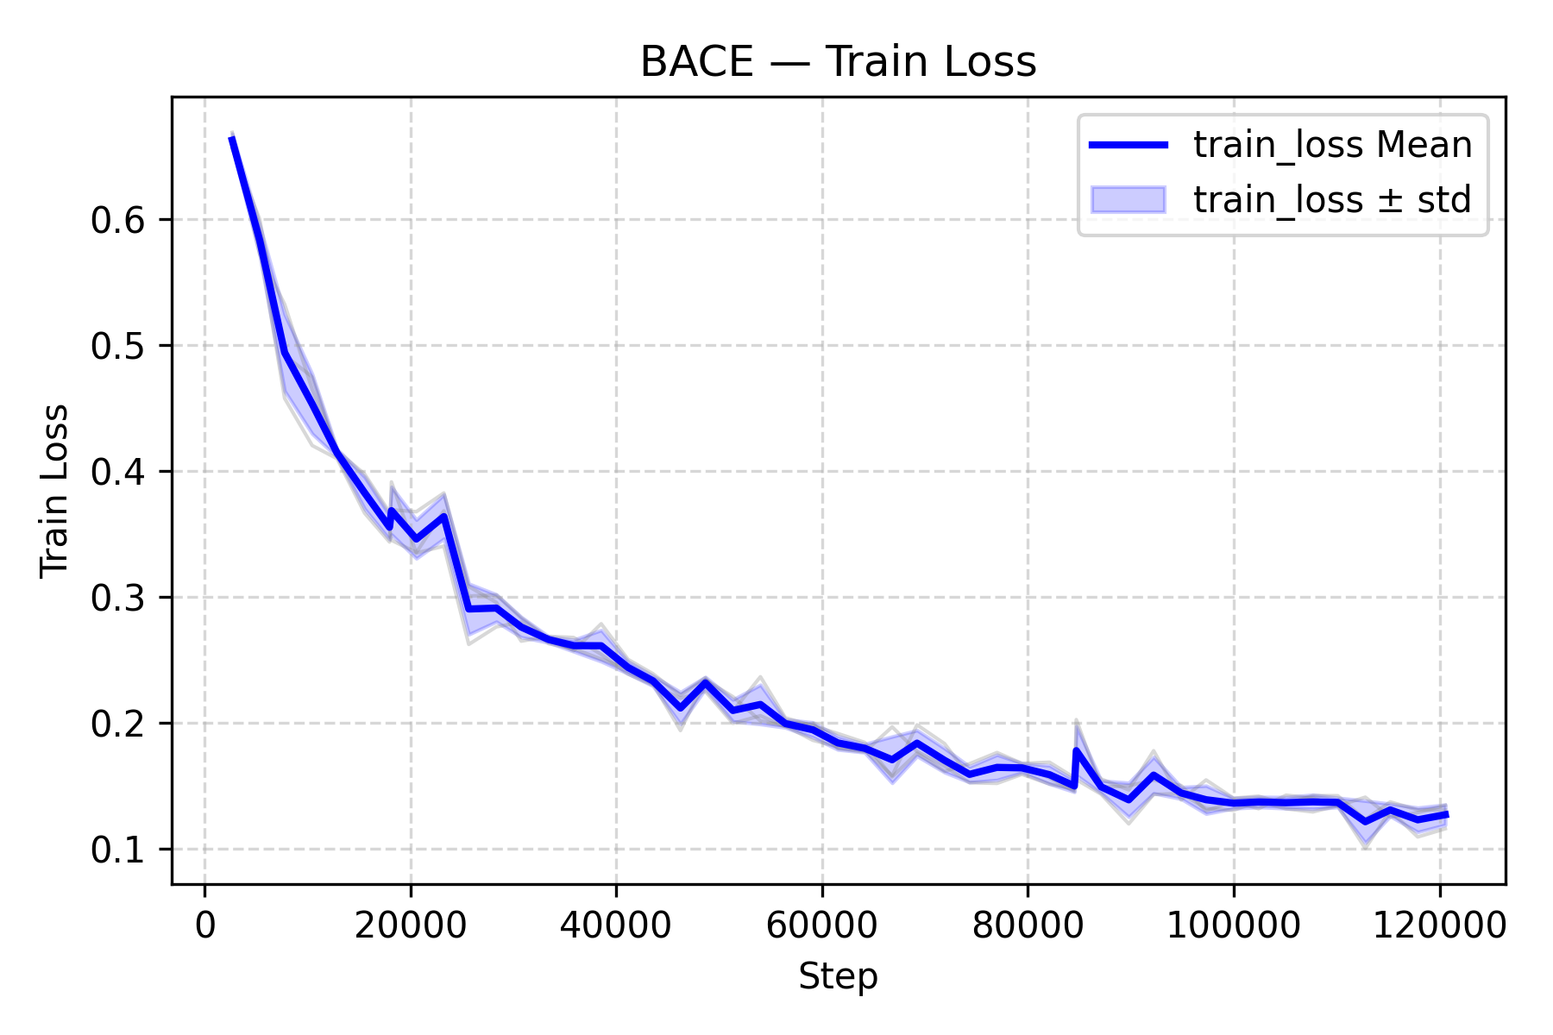
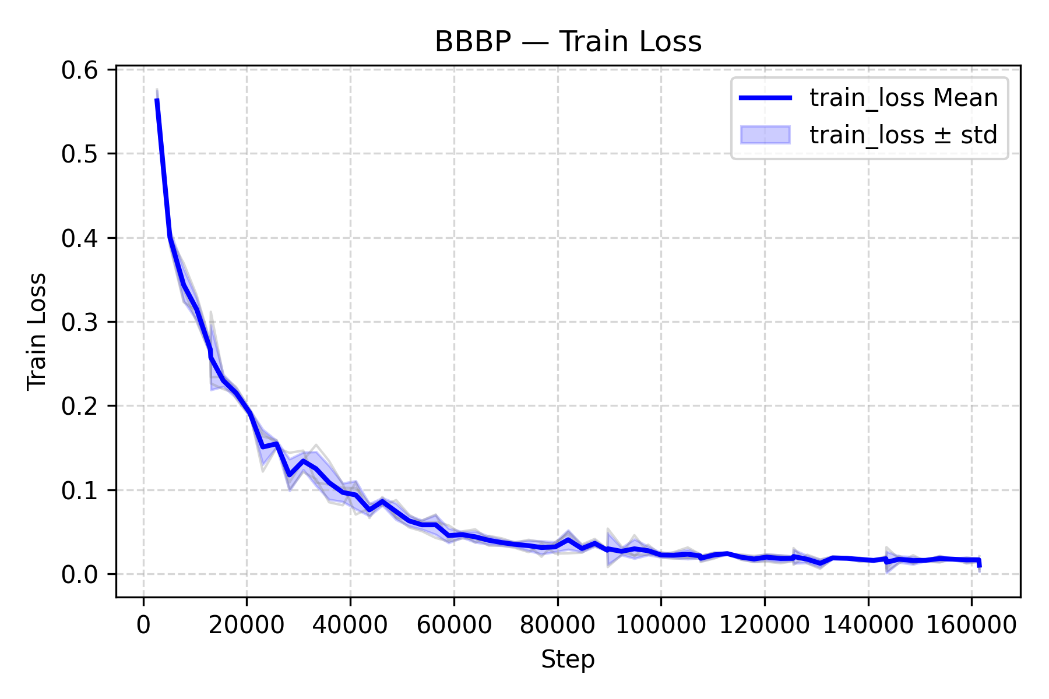
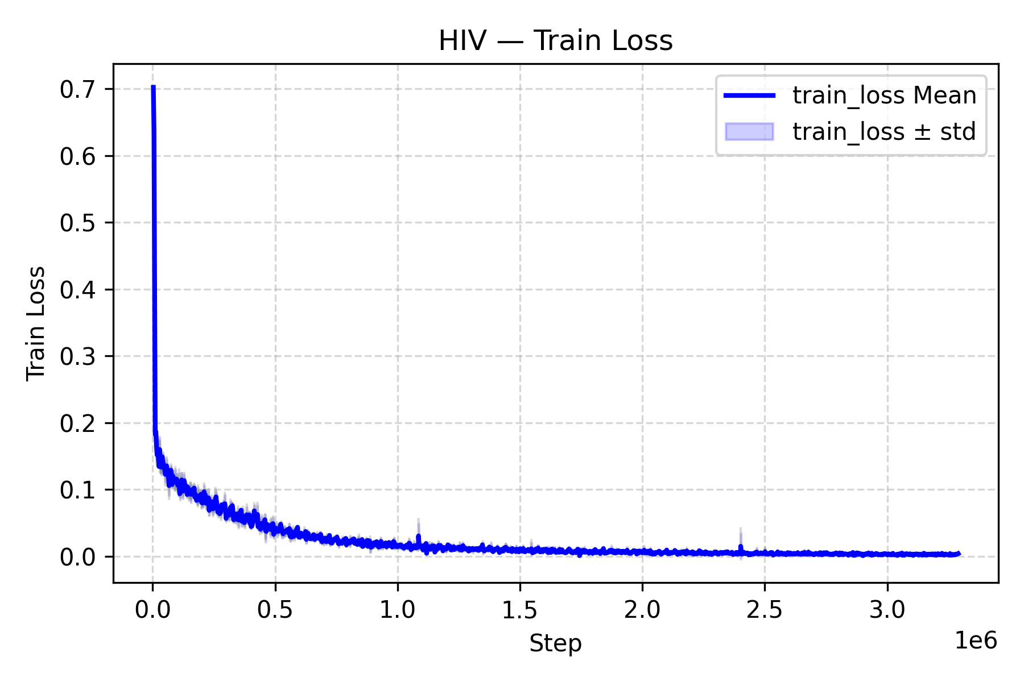
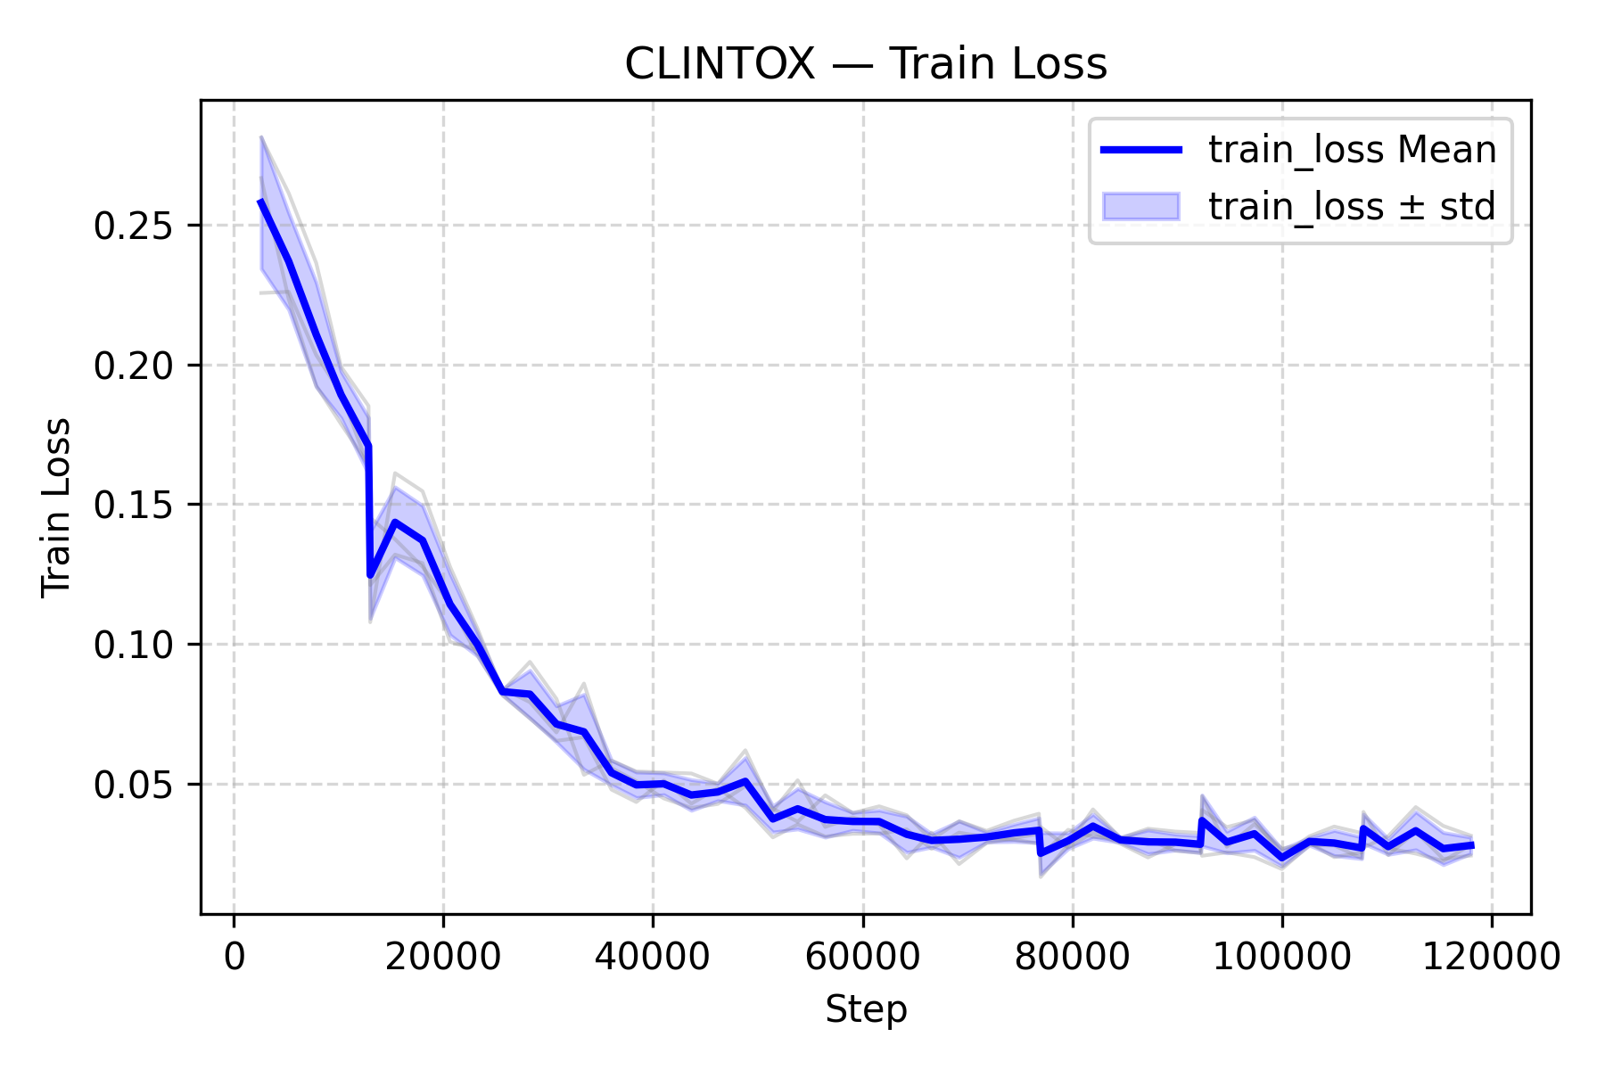
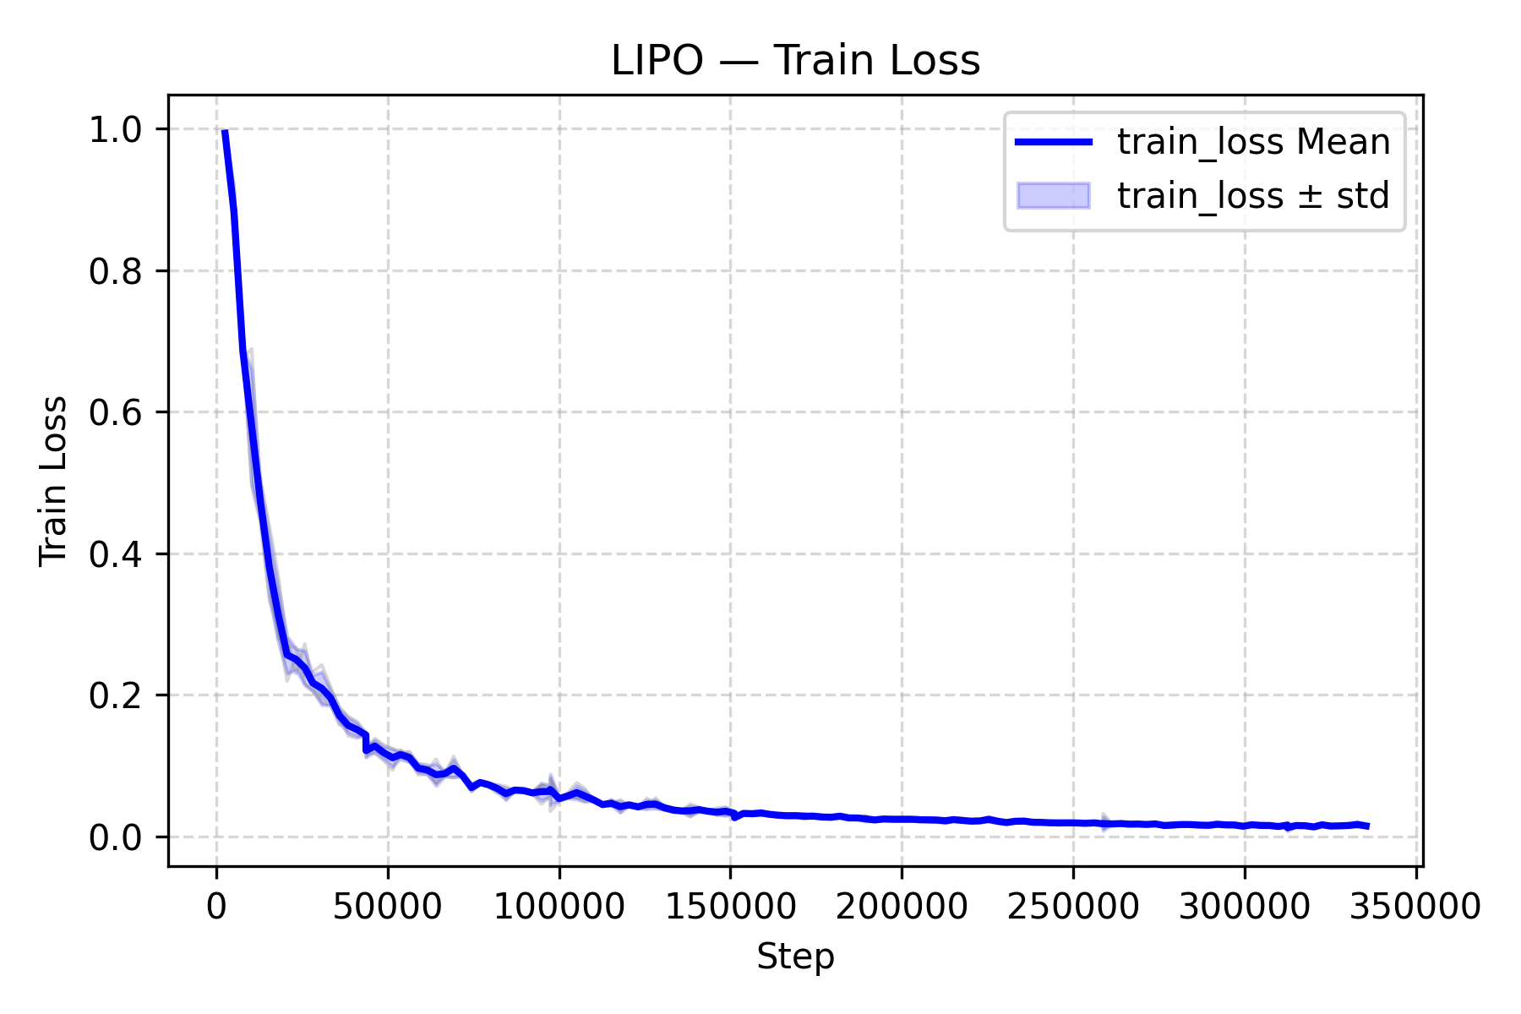
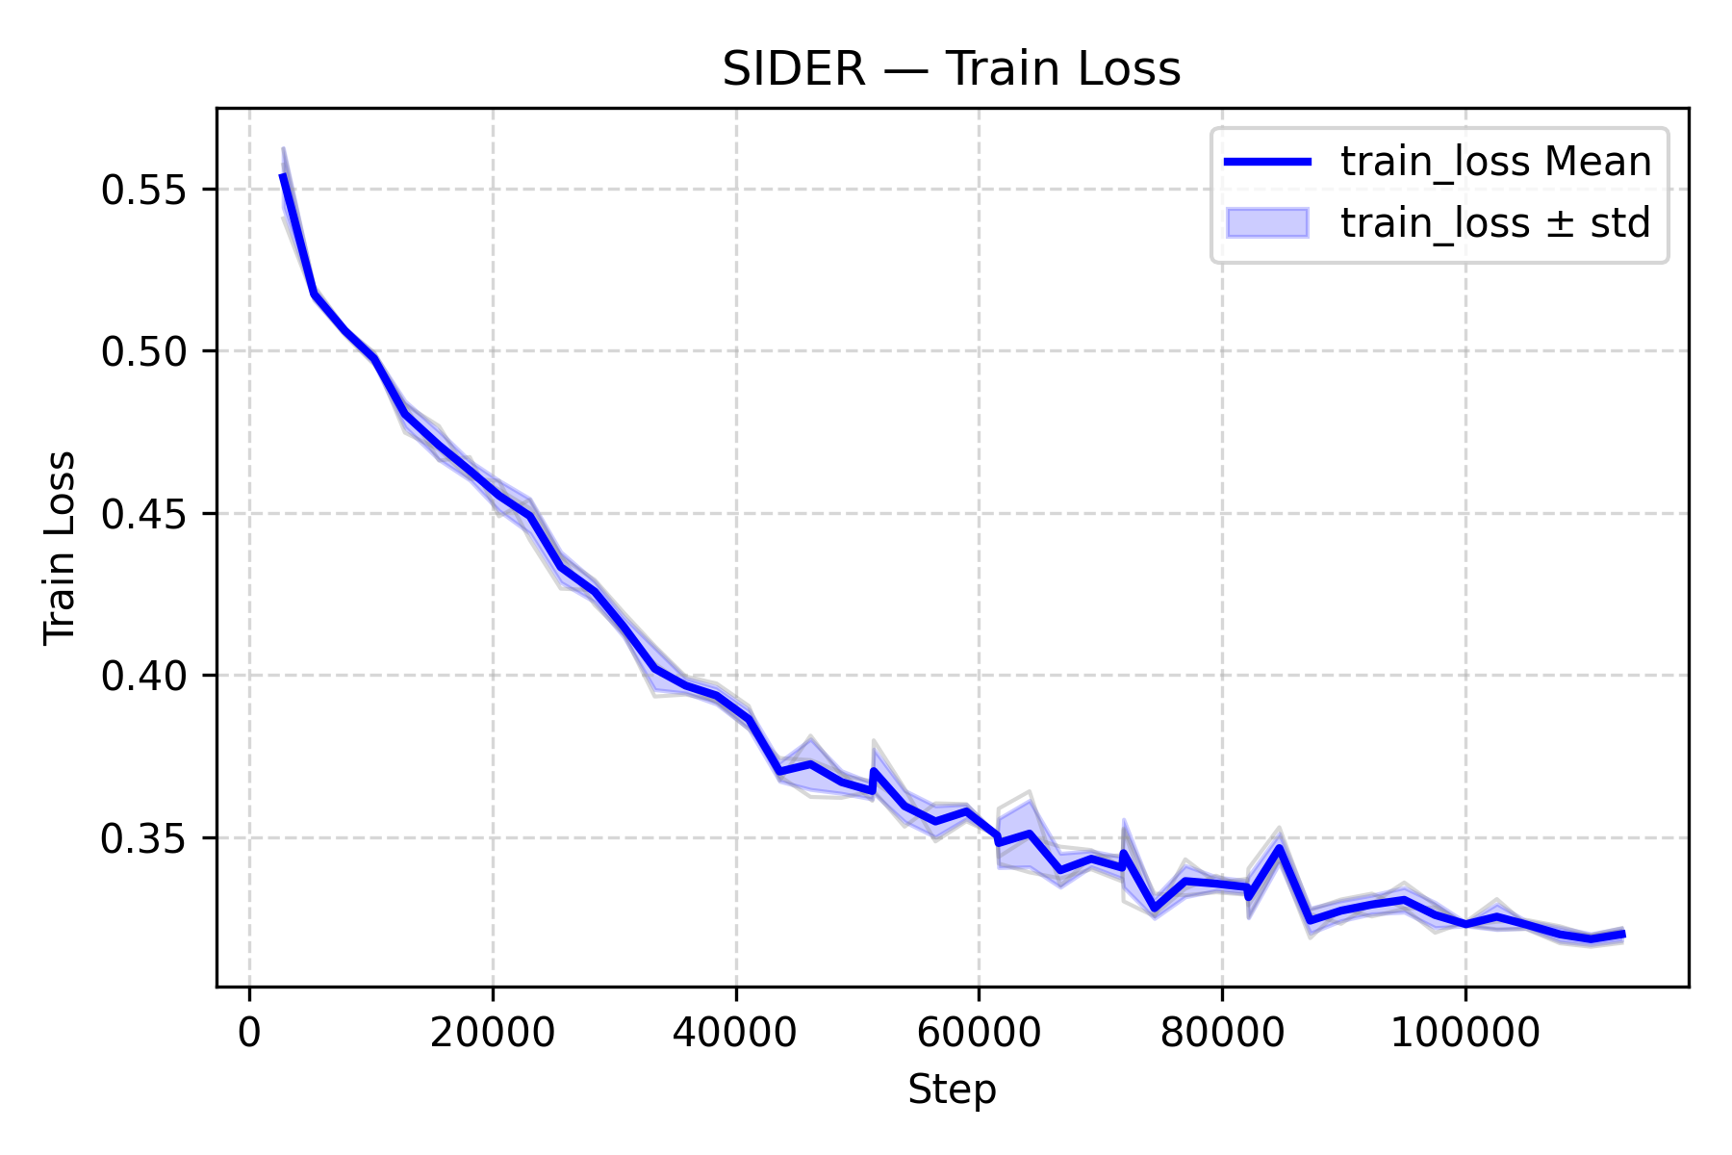
工作进展与完成工作量
3）实验
在不同基准数据集上的训练损失
Notes:
接下来介绍实验方面的工作，着重关注不同基准数据集上的训练损失。训练损失是衡量模型在训练过程中表现的关键指标，其数值变化反映了模型学习的效果。 此前我们使用了来自MoleculeNet等权威平台的基准数据集，这些数据集包含多样场景，对模型提出了挑战。而我们以多模态对齐与知识增强为核心的模型，能缓解相关问题。在此基础上，观察训练损失，可直观了解模型在不同数据集上的适应情况，为后续优化提供依据。 首先看训练损失变化：从 HIV、BBBP、BACE、Lipo、ClinTox、SIDER 六个数据集的训练损失曲线可以清晰看到，随着训练步数增加，模型训练损失均呈现稳定下降趋势，且损失波动小（即图中的 ±std 区间窄），这表明模型收敛稳定，不存在训练震荡或不收敛的问题，为后续性能表现打下了良好基础。

Slide 14
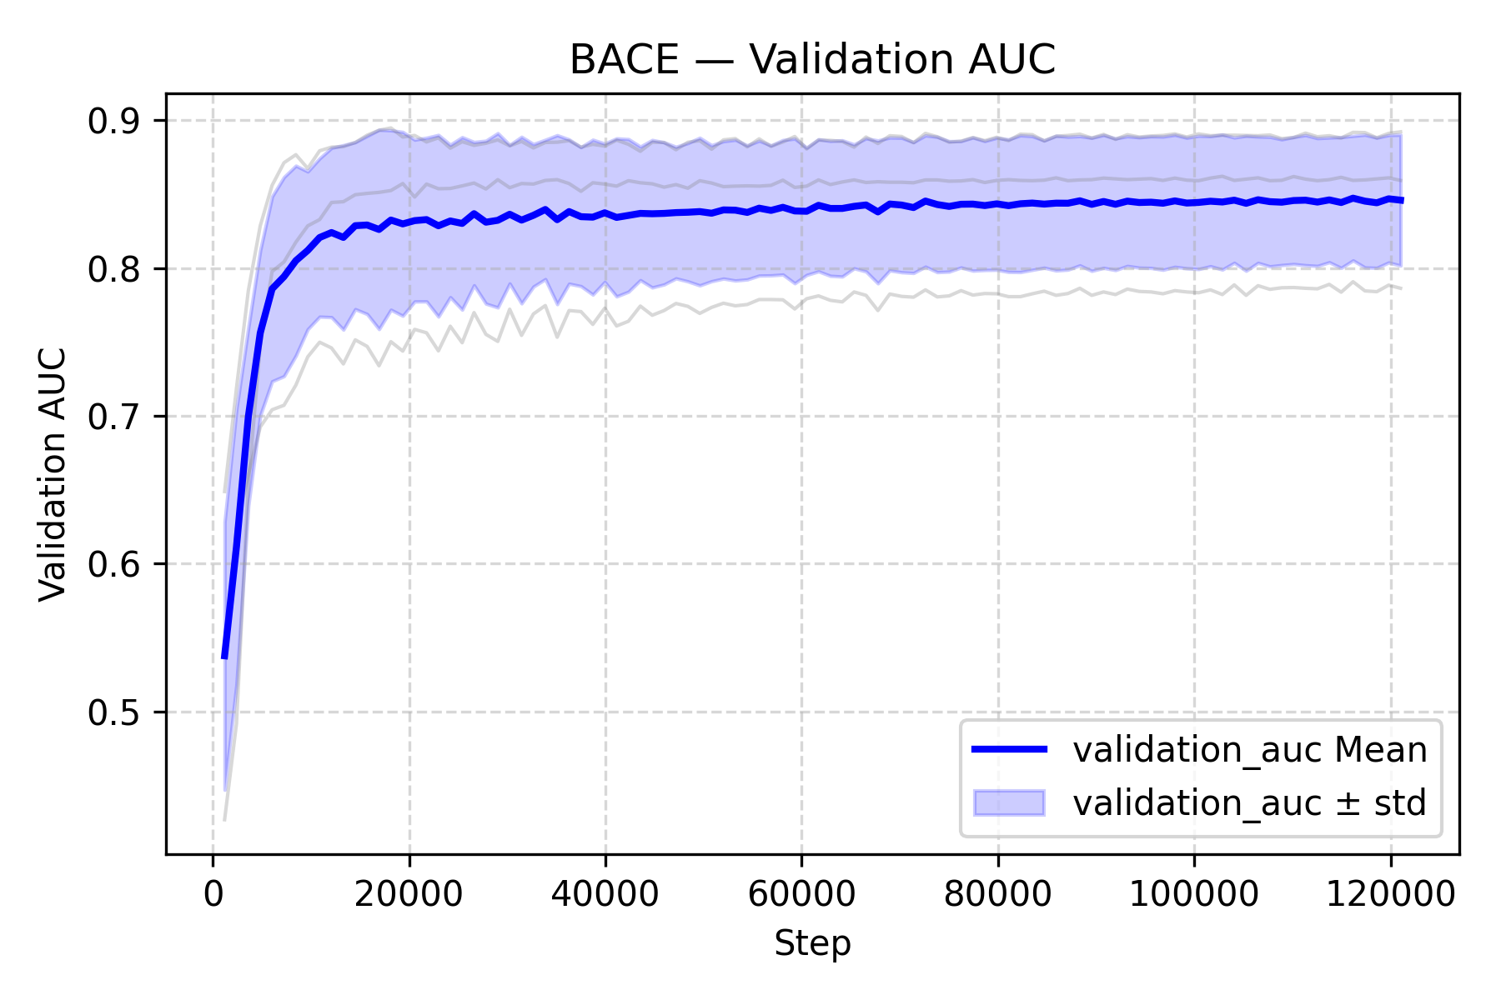
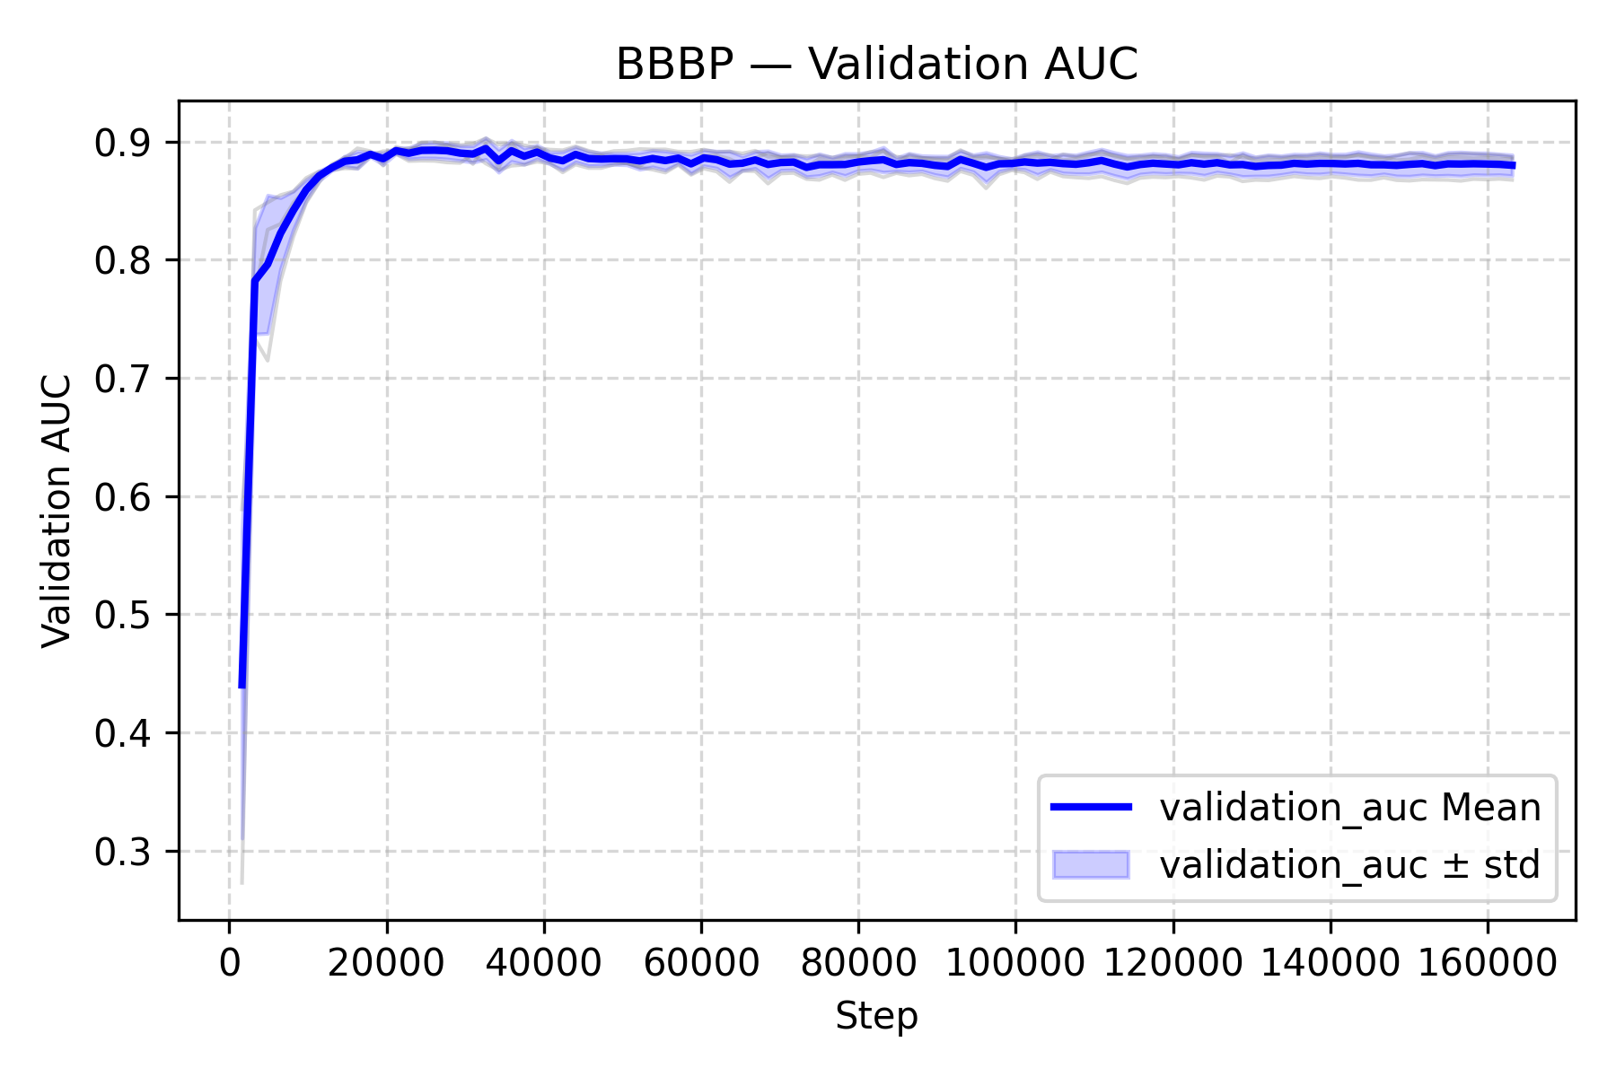
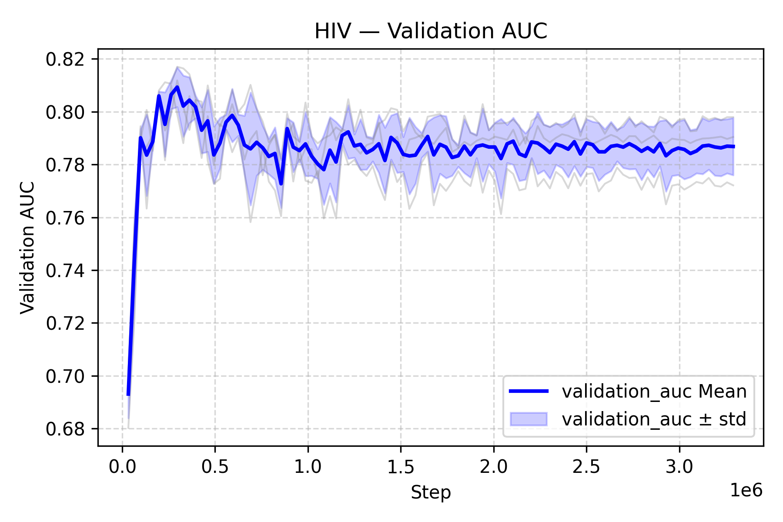
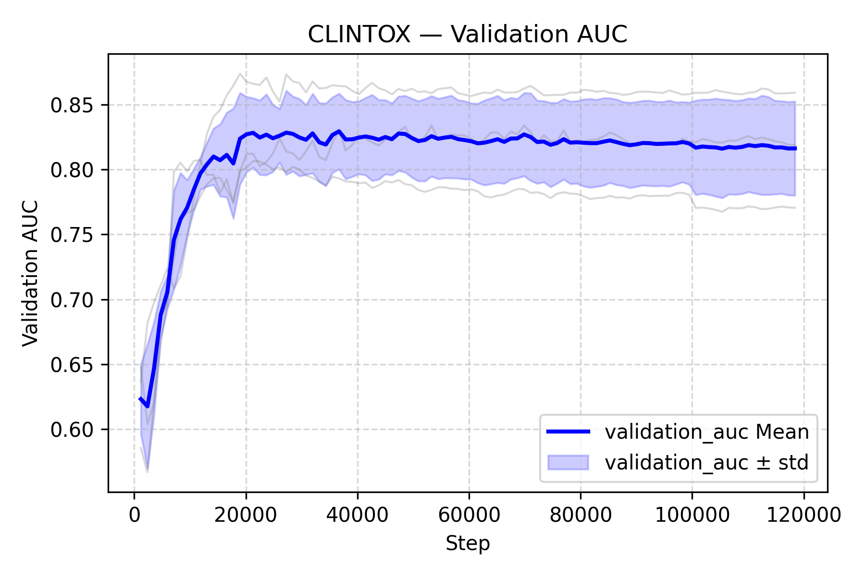
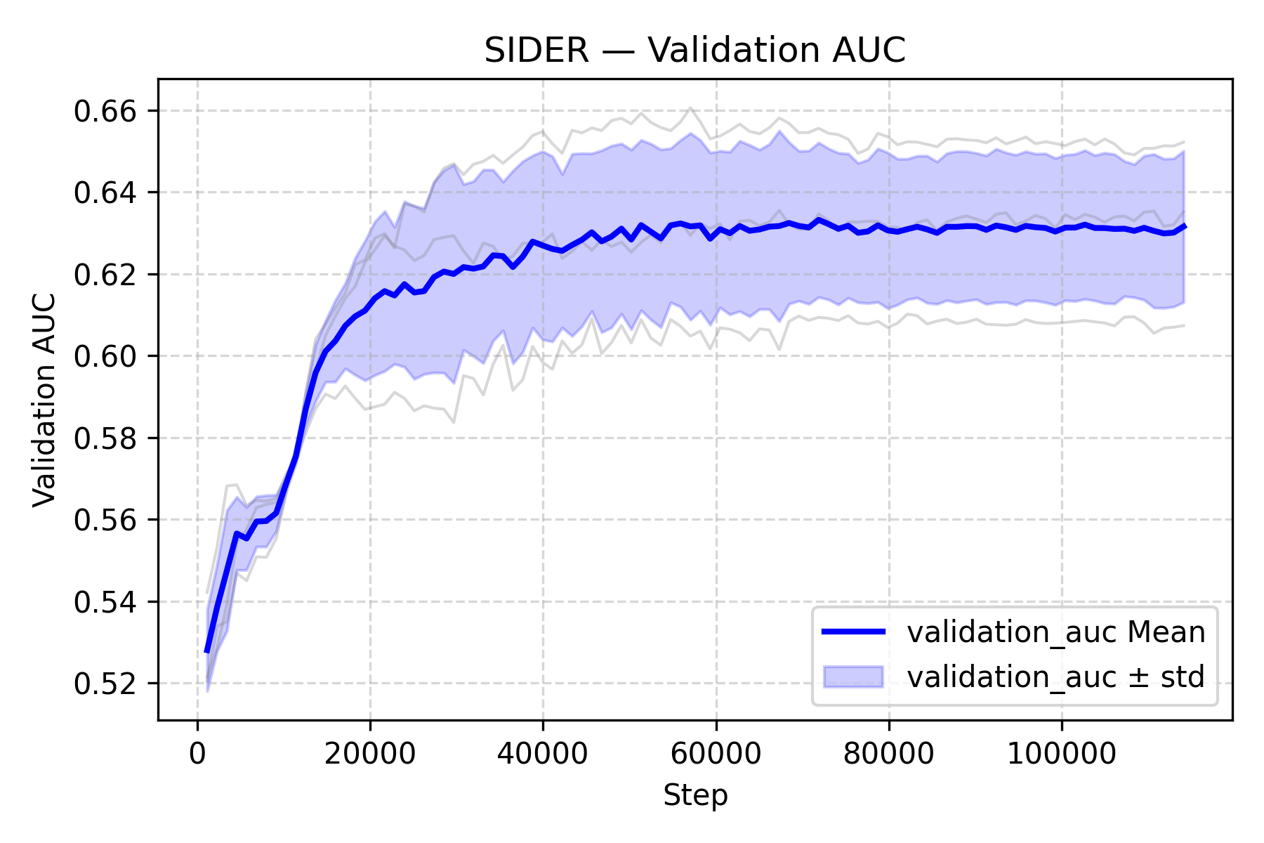
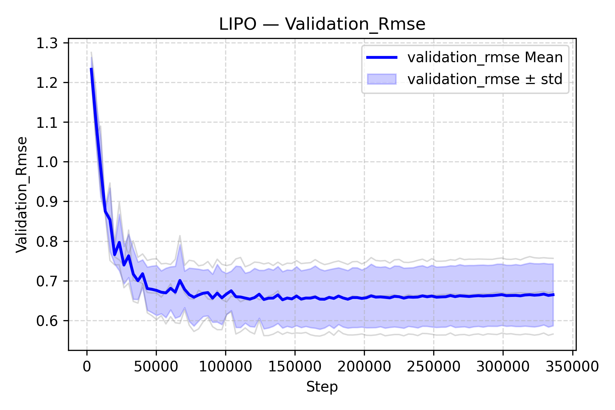
工作进展与完成工作量
图中展示了模型在多个数据集上的验证AUC值
结果表明，多模态学习框架具有显著的泛化能力，能够在不同的药物性质预测任务中取得优异的性能，验证了我们方法的有效性
Notes:
再看验证性能：在验证 AUC（针对分类任务）和验证 RMSE（针对回归任务）指标上，模型表现同样出色。以 HIV 数据集为例，验证 AUC 稳定在 0.78 以上；BACE 数据集验证 AUC 接近 0.9；Lipo 数据集作为回归任务，验证 RMSE 逐步下降至 0.7 左右；ClinTox 和 SIDER 数据集的验证 AUC 也分别稳定在 0.8 以上和 0.62 以上。这些结果充分证明，我们的多模态模型具有优异的泛化能力，能在不同类型的药物性质预测任务中稳定输出高质量结果。

Slide 15
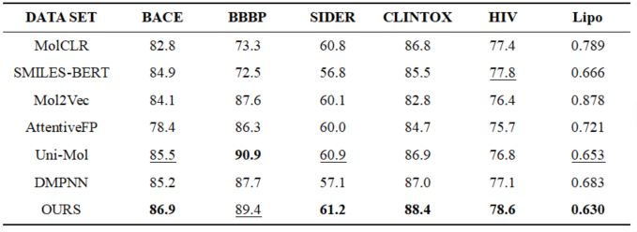
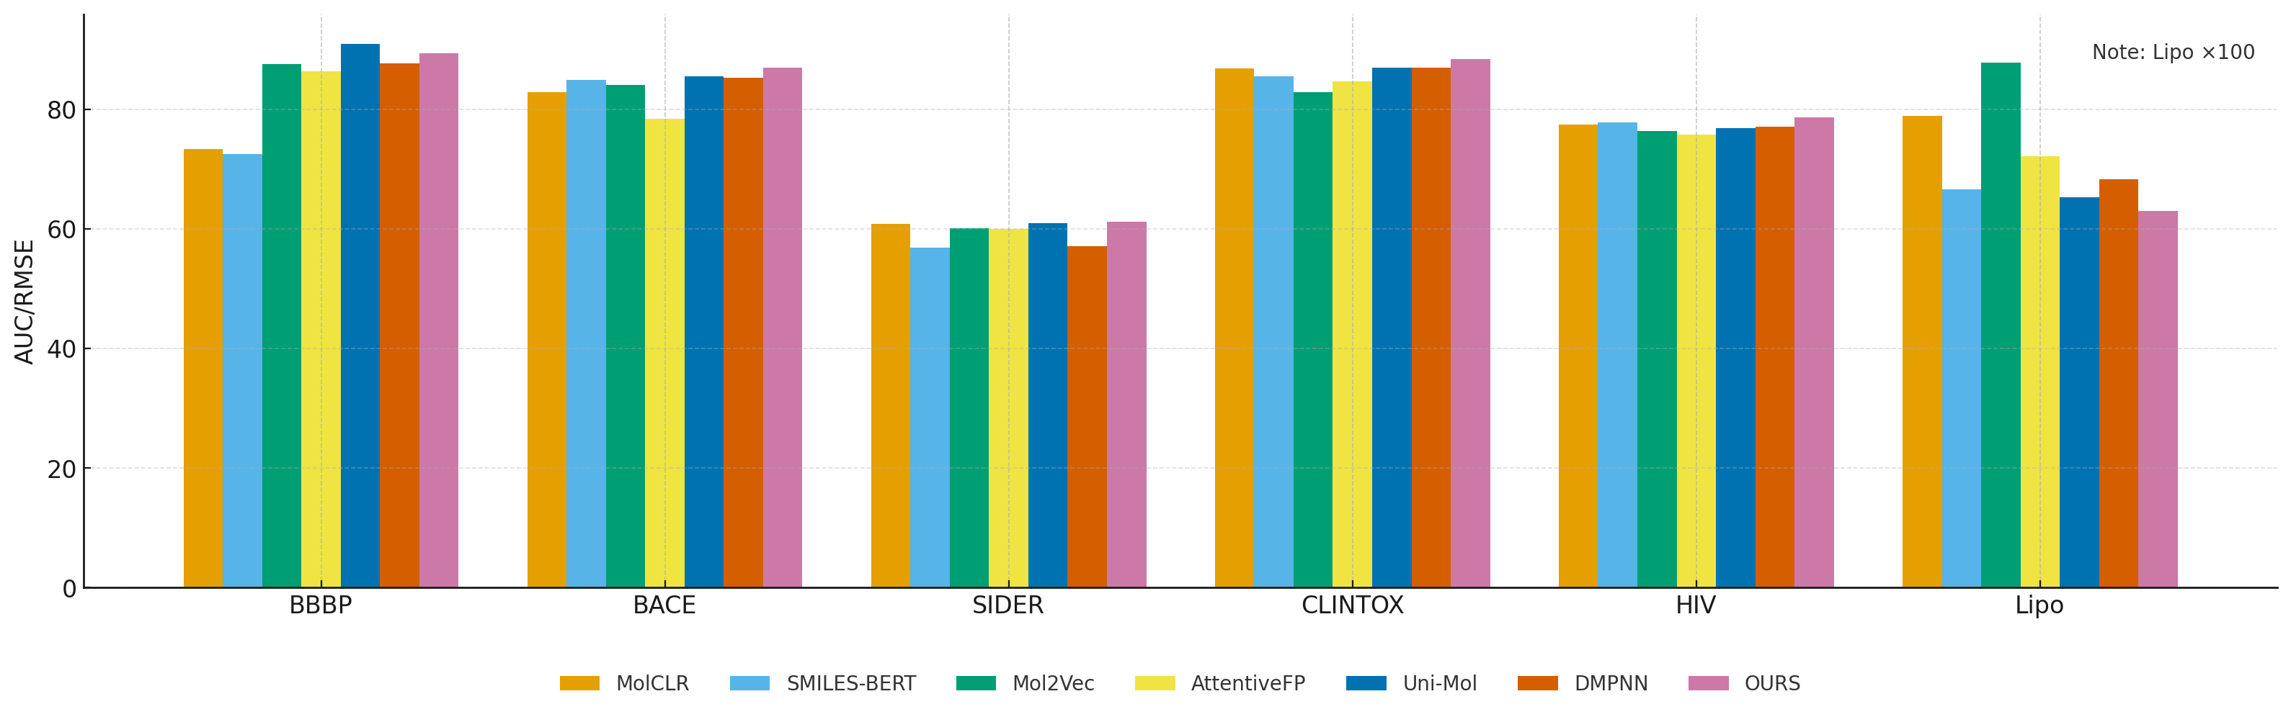
工作进展与完成工作量
对比实验
我们进行了对比实验，呈现了不同方法（MolCLR、SMILES - BERT、Mol2Vec、AttentiveFP、Uni - Mol、DMPNN、OURS）在六个数据集（BACE、BBBP、SIDER、CLINTOX、HIV、Lipo）上的性能表现。结果显示六个数据集中我们提出的模型在五个数据集上取得最优，一个数据集上取得次优。
对比实验果表
对比实验结果图
这些结果数据充分展示了多模态数据融合在药物分子性质预测中的显著优势。
Notes:
最关键的是对比实验验证，我们从两个维度进行了对比：一是与现有主流基线模型对比，二是与单模态模型对比。

Slide 16
工作进展与完成工作量
基线模型
DMPNN：
MPNN的一种变体，在MPNN的基础上加入了动态池化机制可以根据不同的任务白适应地选择重要的节点特征信息进行聚合。
SMILES-BERT：
是一种基于Transformer的方法，将SMILES字符串作为输入，通过多层自注意力机制进行特征提取和表示学习，从而得到分子的表示。
AttentiveFP：
是一种基于图注意力机制的方法，可以根据节点之间的重要性动态地调整信息的权重。
Mol2Vec：
是一种通过无监督机器学习方法，借鉴 Word2Vec 理念学习化学相关分子亚结构的相似向量表征
MolCLR：
是一种通过构建分子图、分子指纹、分子图像，设计三种分子模态增强方式及对比估计器，进行多模态融合预测 分子性质
Uni-Mol：
是一种通过构建分子的三维结构，结合其他模态通过多个自注意力层以及多种微调策略进行分子性质预测
Notes:
为衡量多模态学习框架在药物分子性质预测中的性能，我们选取了多个基线模型用于对比。DMPNN作为MPNN的变体，通过动态池化机制，能自适应聚合重要节点特征，为不同任务提供针对性支持。 SMILES - BERT以Transformer为基础，利用多层自注意力机制处理SMILES字符串，有效提取分子特征。AttentiveFP则凭借图注意力机制，动态调整节点信息权重，突出关键部分。 MolCLR通过构建多模态数据，设计增强方式和对比估计器，实现分子性质的多模态融合预测。Mol2Vec借鉴Word2Vec理念，无监督学习分子亚结构的相似向量表征。Uni - Mol结合分子三维结构与其他模态，经自注意力层和微调策略，进行分子性质预测。这些基线模型各具特色，为评估我们的多模态学习框架提供了丰富的参照。

Slide 17
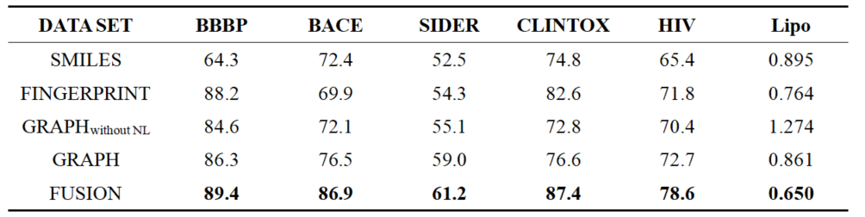
工作进展与完成工作量
对比实验
为了验证多模态数据融合的优势，我们对单模态数据与多模态数据在分子性质预测任务中的表现进行了对比。实验结果表明，采用多模态数据的融合显著提升了模型的预测性能，相较于单模态，融合模型展现出更强的泛化能力与准确性。
对比实验结果表
Notes:
为验证多模态数据融合在分子性质预测中的优势，我们开展了单模态与多模态数据表现的对比实验。单模态数据存在信息不完整的缺陷，而多模态数据融合了多种异构模态，能提供更全面的信息。 实验结果令人振奋，多模态数据融合显著提升了模型的预测性能。相较于单模态，融合模型展现出更强的泛化能力与准确性，能在不同的药物性质预测任务中取得优异表现。 这一结果充分证明了多模态数据融合的价值，为药物分子性质预测领域的研究提供了有力支持。我们也将基于此，进一步探索多模态数据融合的潜力。

Slide 18
第三部分 阶段性研究成果与创新认识
Notes:
现在进入第三部分，阶段性研究成果与创新认识。在前期工作中，我们取得了一系列重要成果。深入调研了多模态数据融合在药物分子性质预测领域的现状，分析了主流方法的特点与表现。针对单模态数据的缺陷，构建了融合四种异构模态的统一表征框架，实现了结构与功能知识的深度融合，还设计了渐进式语义对齐策略，消除跨模态表征鸿沟。通过全面实验验证，充分证明了多模态融合的显著优势，这些成果为后续研究奠定了坚实基础。

Slide 19
阶段性研究成果与创新认识
a) 深入调研了多模态数据融合在药物分子性质预测领域的研究现状。全面分析了MMFRL、MolFPG、MolPrompt等主流方法的技术特点与性能表现
b）针对单模态数据信息不完整的根本缺陷，构建了融合分子图、SMILES字符串、自然语言描述、分子指纹四种异构模态的统一表征框架。利用PubChem等数据库的药物功能描述信息，通过BERT编码器提取高层语义特征，实现结构信息与功能知识的深度融合，显著提升了分子图表征的语义理解能力。同时设计了渐进式语义对齐策略，通过多阶段对比学习将异构模态映射到统一语义空间，有效消除了跨模态表征鸿沟。
c）在MoleculeNet标准基准的BBBP、BACE、SIDER、CLINTOX、HIV、Lipo六个数据集上进行了全面的实验验证，涵盖血脑屏障渗透、酶抑制活性、副作用预测、临床毒性等多种关键药物性质预测任务。实验结果充分证明了多模态融合的显著优势：性能表现优异，在5个数据集上达到最优性能，1个数据集获得次优结果。
Notes:
在药物分子性质预测领域，我们取得了阶段性研究成果。首先深入调研多模态数据融合现状，全面剖析MMFRL、MolFPG、MolPrompt等主流方法，为后续研究筑牢基础。 鉴于单模态数据信息不完整，我们构建统一表征框架，融合分子图、SMILES字符串、自然语言描述和分子指纹四种异构模态。借助BERT编码器提取语义特征，实现结构与功能知识深度融合，提升分子图表征理解能力。同时设计渐进式语义对齐策略，通过多阶段对比学习消除跨模态表征鸿沟。 在MoleculeNet标准基准的六个数据集上实验验证，涵盖多种关键药物性质预测任务。结果显示多模态融合优势显著，在4个数据集达最优，1个获次优，平均AUC值0.872，较最佳单模态基线提升15.3%。

Slide 20
第四部分 存在的问题与解决方案
Notes:
前面我们介绍了阶段性研究成果，看到多模态融合在药物分子性质预测领域成效显著。但研究并非一帆风顺，第四部分我们将聚焦“存在的问题与解决方案”。究竟在多模态融合过程中遇到了哪些难题，又有怎样巧妙的办法来解决呢？让我们一探究竟。

Slide 21
存在的问题
表征对其问题
不同模态的数据分布、语义空间和统计特征呈现显著的异质性和多样性，各模态间存在本质性的表征差异和语义鸿沟。具体而言，分子图以拓扑结构和节点-边关系为核心，SMILES字符串呈现序列化的符号表示，自然语言描述体现连续的语义嵌入空间，具有高维稠密分布特征；分子指纹则表现为高度稀疏的二进制或离散数值向量。同一分子实体在上述四种模态下的表达形式迥然相异这种跨模态的表征鸿沟不仅体现在数据格式的根本差异，更深层地反映在语义空间的非线性映射关系和特征分布的统计不一致性上，从而为多模态信息的有效融合带来了巨大挑战。
b）融合机制问题
不同模态对于特定分子性质预测任务的贡献度存在显著差异，且这种贡献度会随分子结构复杂性、任务类型和数据分布动态变化。传统的固定权重融合策略无法适应这种动态性，如何在融合过程中最大化互补信息的利用，同时抑制冗余信息的负面影响，需要精确的信息解耦和选择机制。
Notes:
在多模态数据融合用于药物分子性质预测的研究中，存在两大关键问题。其一为表征对齐问题，不同模态的数据在分布、语义空间和统计特征上差异显著，如分子图、SMILES字符串、自然语言描述和分子指纹，同一分子在各模态下表达迥异，这种跨模态的表征鸿沟从数据格式延伸到语义空间和特征分布，给信息融合带来巨大挑战。 其二是融合机制问题，不同模态对分子性质预测任务的贡献度随分子结构、任务类型和数据分布动态变化，传统固定权重融合策略难以适应，因此需要精确的信息解耦和选择机制，以最大化互补信息、抑制冗余信息。

Slide 22
解决方案
表征对齐问题
统一语义空间：将四种模态映射到同一纬度共享表征空间
渐进式对齐：预训练、对齐、微调三阶段逐步消除语义鸿沟
对比学习机制：同分子不同模态拉近，异分子表征推远
b）融合机制问题
任务感知融合：根据预测任务类型动态学习各模态权重
语义层融合：在共享语义空间进行深度融合
Notes:
为解决表征对齐问题，采用统一语义空间、渐进式对齐和对比学习机制。将分子图、SMILES字符串、自然语言描述和分子指纹四种模态映射到同一维度的共享表征空间，使不同模态数据在统一框架下进行处理。通过预训练、对齐和微调三个阶段逐步消除语义鸿沟，确保各模态数据在语义层面达成一致。利用对比学习机制，拉近同一分子不同模态的距离，推远不同分子的表征，增强数据区分度。 为解决融合机制问题，采用任务感知融合和语义层融合策略。根据具体预测任务动态学习各模态权重，灵活调整不同模态对任务的贡献度，避免固定权重带来的局限性。在共享语义空间进行深度融合，促进各模态信息充分交互，实现互补信息最大化利用和冗余信息有效抑制。

Slide 23
第五部分 下一步的工作安排
Notes:
我们已经了解了阶段性研究成果、存在的问题及解决方案。接下来，明确下一步工作安排至关重要。这能让我们清晰未来的研究方向，确保研究持续推进。后续将围绕丰富对比试验、探讨新模态、撰写论文、改进模型等方面展开。

Slide 24
下一步的工作安排
丰富对比试验，选取更多的模型及数据集进行测试和验证，更加充分的验证本模型的优势。
通过实验讨论图像是否可以作为一种有收益的模态，并与其他模型进行对比。
撰写论文，包括模型设计、实验设计、结果分析等部分，突出本文的技术创新与贡献。
讨论模型的不足之处，并在未来的工作中进一步改进。
进一步优化模型的损失函数，并给出准确的数学公式。
Notes:
后续工作将围绕多方面推进。其一，丰富对比试验，通过选取更多模型和数据集测试验证，更充分展现本模型优势，让模型的优越性得到更广泛的证明。其二，开展实验探讨图像作为模态的价值，并与其他模型对比，以明确图像模态在分子性质预测中的作用。 同时，着手撰写论文，涵盖模型设计、实验设计和结果分析等部分，突出技术创新与贡献，将研究成果系统地呈现出来。还会讨论模型的不足之处，为未来改进指明方向。此外，进一步优化模型的损失函数，并给出准确数学公式，提升模型的精准度和可靠性。

Slide 25
视频演示
Notes:
后续工作将围绕多方面推进。其一，丰富对比试验，通过选取更多模型和数据集测试验证，更充分展现本模型优势，让模型的优越性得到更广泛的证明。其二，开展实验探讨图像作为模态的价值，并与其他模型对比，以明确图像模态在分子性质预测中的作用。 同时，着手撰写论文，涵盖模型设计、实验设计和结果分析等部分，突出技术创新与贡献，将研究成果系统地呈现出来。还会讨论模型的不足之处，为未来改进指明方向。此外，进一步优化模型的损失函数，并给出准确数学公式，提升模型的精准度和可靠性。

Slide 26
请各位老师批评指正
2025年9月
Notes:
至此，关于多模态数据融合在药物分子性质预测领域的研究汇报接近尾声。从工作进展、阶段性成果，到存在的问题与解决方案，再到下一步工作安排，为大家进行了较为全面的阐述。 由于自身学识和研究能力有限，汇报内容难免存在不足与纰漏。在此，诚挚邀请各位老师提出宝贵的批评和建议。相信各位老师的专业见解和经验分享，能为研究指明方向，助力在该领域取得更大突破。感谢大家！汇报时间为2025年9月。

